Slide 1
Performance Analytics Analisis Kinerja Bisnis Kimia Farma Tahun 2020-2023
Muhammad Zainur Rahman Afandi
KIMIA FARMA | PERFORMANCE ANALYTICS

Slide 2
1 | Ringkasan Eksekutif — Key Performance Indicators
Overview performa Kimia Farma 2020–2023
91,2 M
321,2 M
4.4 / 5
672.5 rb
Total Profit (Rp)
Total Revenue (Rp)
Rata-Rata Rating Cabang
Total Transaksi
Profit Margin Rata-Rata
Temuan Kritis
!
Ketergantungan ekstrem pada Jawa Barat
~28%
!
Gap rating cabang vs transaksi di luar Jawa
dari total revenue (2020-2023)
!
Revenue yang masih relatif stabil (2020-2023)
Profit margin konsisten ~22-25% tiap tahun.
Belum ada terobosan efisiensi operasional signifikan.
✓
Peluang perbaikan terhadap cabang-cabang potensial
Kimia Farma Performance Analytics | Data 2020–2023

Slide 3
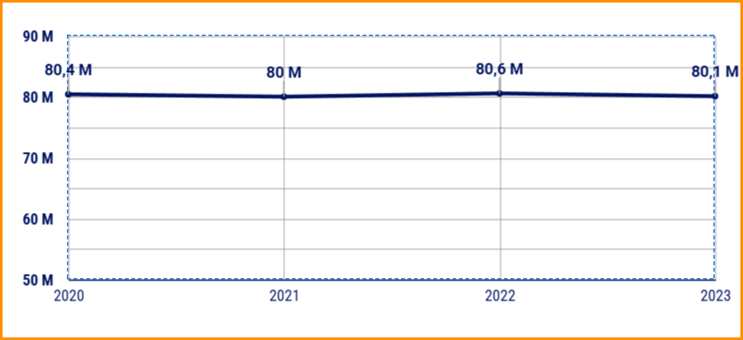
2 | Tren Pendapatan Tahunan (2020–2023)
Analisis fluktuasi revenue dan pola pertumbuhan
↑
Puncak 2022
Revenue tertinggi ~80,6 M. Recovery kuat setelah penurunan 2021.
↓
Drop di 2023
Langsung turun setelah puncak — pola V-shape yang perlu diwaspadai.
⚠
Fluktuasi Relatif Stabil
Rentang 80 M – 80,6 M dalam 4 tahun menunjukkan pertumbuhan stagnan.
✓
Rekomendasi
Investigasi root cause 2023. Stabilkan di atas 80,5 M sebagai baseline.
Kimia Farma Performance Analytics | Data 2020–2023

Slide 4
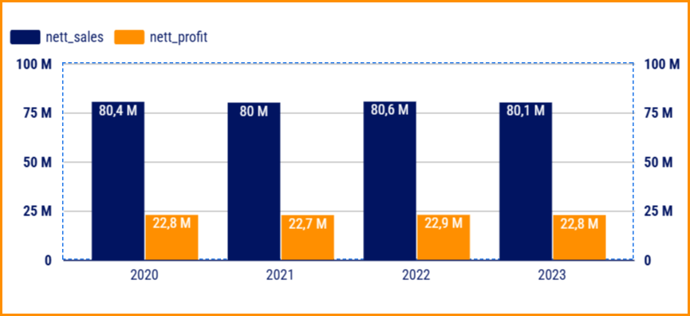
3 | Pendapatan vs Profit Per Tahun
Analisis margin dan gap efisiensi operasional
Profit Margin Rata-Rata
~28%
Gap ~57 M per tahun
Digunakan untuk COGS + OPEX. Bila revenue stagnan, profit sangat bergantung efisiensi biaya.
Profit tidak tumbuh lebih cepat
Tidak ada tahun di mana profit tumbuh melampaui revenue — belum ada terobosan efisiensi.
Cost Structure Stabil
Konsistensi margin menunjukkan pengendalian biaya yang baik, namun potensi optimasi masih ada.
Rekomendasi
Negosiasi ulang rantai pasokan. Fokus product mix ke Psycholeptics & Hypnotics (margin tertinggi).
Kimia Farma Performance Analytics | Data 2020–2023

Slide 5
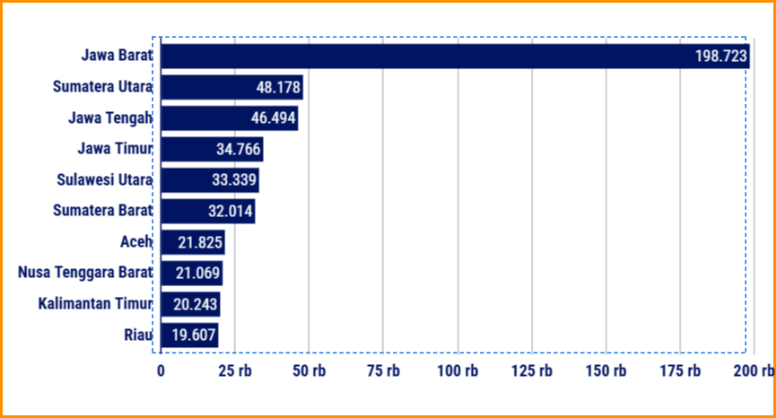
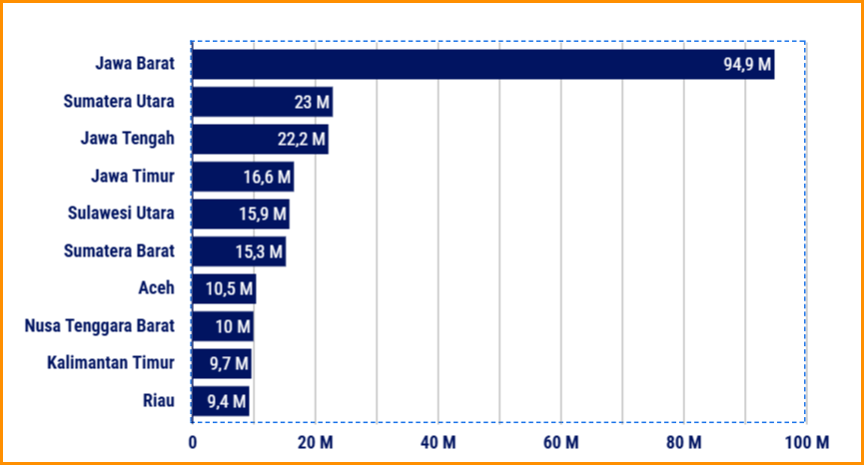
4 | Top 10 Transaksi & Penjualan Bersih per Provinsi
Analisis dominasi geografis dan ketimpangan regional
!
Dominasi Ekstrem Jawa Barat
198.723 transaksi vs #2 Sumatera Utara (46.494). Hampir 4× lipat — risiko konsentrasi sangat tinggi.
!
Ketergantungan Pulau Jawa
Jabar + Jateng + Jatim = mayoritas top 10. Gangguan lokal bisa berdampak nasional.
↗
Sinyal Positif Luar Jawa
Sulawesi Utara & Sumbar masuk top 10 — pasar luar Jawa mulai berkembang.
✓
Peluang: Riau & Kaltim
Dua provinsi ekonomi terkuat di luar Jawa masih sangat underperform. Potensi besar.
Kimia Farma Performance Analytics | Data 2020–2023

Slide 6
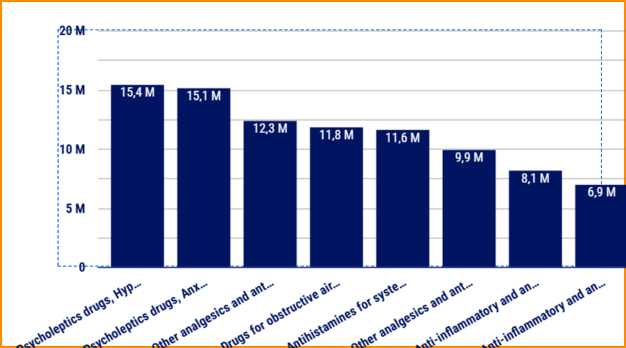
5 | Top 10 Produk Teratas — Laba Bersih
Analisis kategori produk bermargin tertinggi
Produk Bintang
Psycholeptics & Hypnotics
~30% dari total top 10 profit
Dominasi Psycholeptics
Dua posisi teratas dengan 15,4 M dan 15,1 M — kategori paling menguntungkan.
Anti-inflammatory Lemah
Posisi bawah (6,9–8,1 M) meski pasar besar. Kemungkinan margin rendah akibat generik.
OTC Tetap Kuat
Analgesics & Antihistamines masuk top 5 — tulang punggung ritel apotek.
Rekomendasi
Perkuat stok Psycholeptics di semua cabang. Evaluasi repricing anti-inflammatory.
Kimia Farma Performance Analytics | Data 2020–2023

Slide 7
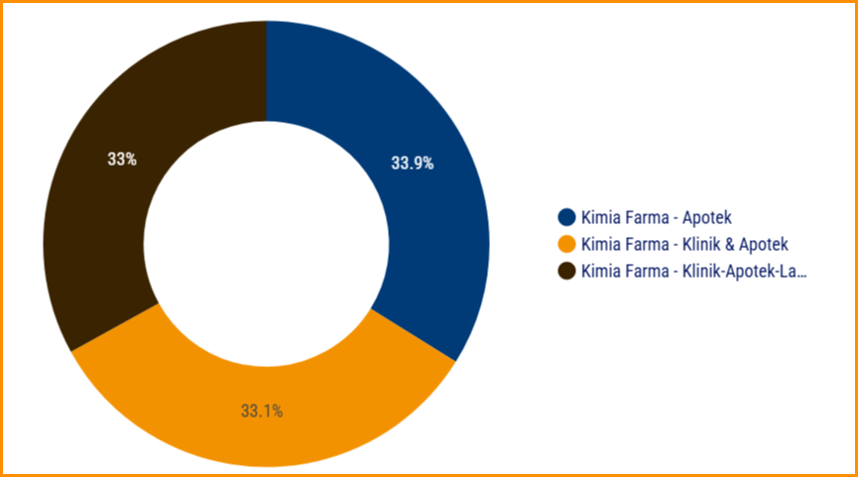
6 | Distribusi Branch Berdasarkan Transaksi
Analisis format cabang dan potensi upgrade layanan
Distribusi Hampir Sempurna
33,9% | 33,1% | 33,0% — ketiga format diminati setara. Portofolio layanan sehat.
Format Lengkap Paling Mahal
Klinik-Apotek-Lab (33%) dengan biaya operasional tertinggi namun CLV lebih besar.
Pertanyaan Kritis
Apakah profit per transaksi berbeda signifikan antar format? Belum terlihat di data.
Rekomendasi
Analisis profitabilitas per tipe branch. Bila Klinik-Lab lebih profitable, upgrade apotek ke hybrid.
Kimia Farma Performance Analytics | Data 2020–2023

Slide 8
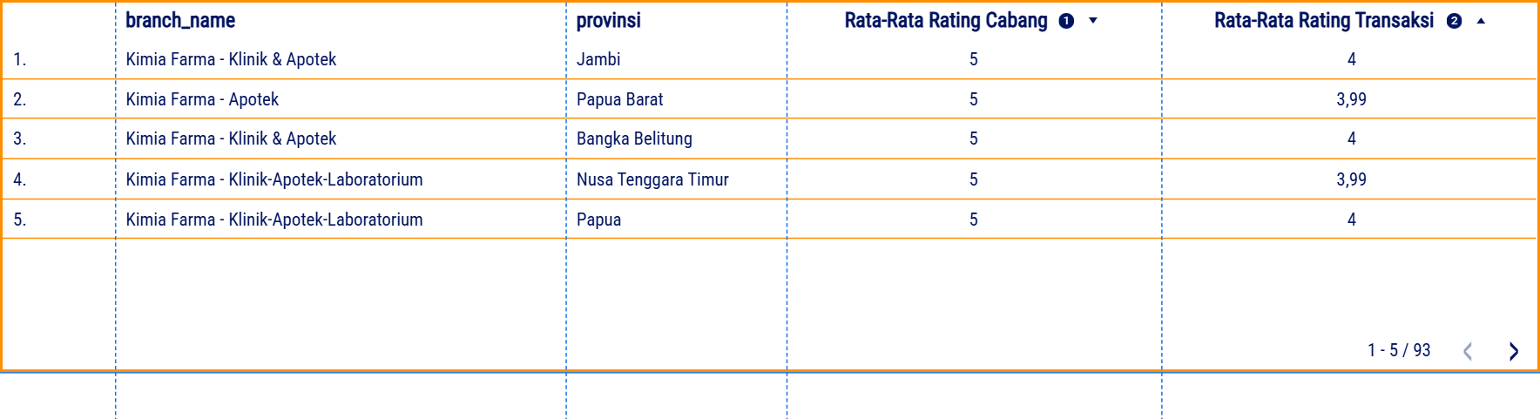
7 | Top 5 Cabang: Rating Cabang vs Rating Transaksi
Anomali kritis — mismatch persepsi fasilitas vs pengalaman bertransaksi
⚠ Anomali Kritis
✓ Rekomendasi Aksi
Rating fasilitas 5/5 namun rating transaksi hanya 3,99–4,0.
Seluruh cabang berada di luar Jawa — ada masalah
operasional di tingkat pelayanan, bukan infrastruktur.
Mystery shopper audit di 5 cabang ini.
Fokus: proses POS, waktu tunggu, stok produk.
Ini adalah quick win yang bisa langsung dieksekusi.
Kimia Farma Performance Analytics | Data 2020–2023

Slide 9
Kesimpulan & Rekomendasi Strategis
Kimia Farma Performance Analytics | 2020–2023
01
Ekspansi Geografis
04
Efisiensi Biaya
Prioritaskan Kaltim, Sulsel, Sumsel. Jabar sebagai model replikasi.
Negosiasi ulang rantai pasokan. Target margin >27% secara konsisten.
02
Optimasi Product Mix
05
Upgrade Format Branch
Tingkatkan distribusi Psycholeptics & Hypnotics ke semua cabang luar Jawa.
Analisis profitabilitas per tipe. Pertimbangkan upgrade Apotek ke hybrid.
03
Audit Cabang Anomali
06
Stabilkan Revenue
Mystery shopper di 5 cabang rating-gap. Perbaiki proses POS & stok.
Targetkan baseline >80,5 M. Investigasi root cause penurunan 2023.

